Slide 1
構造を確認しましょう。

Slide 2
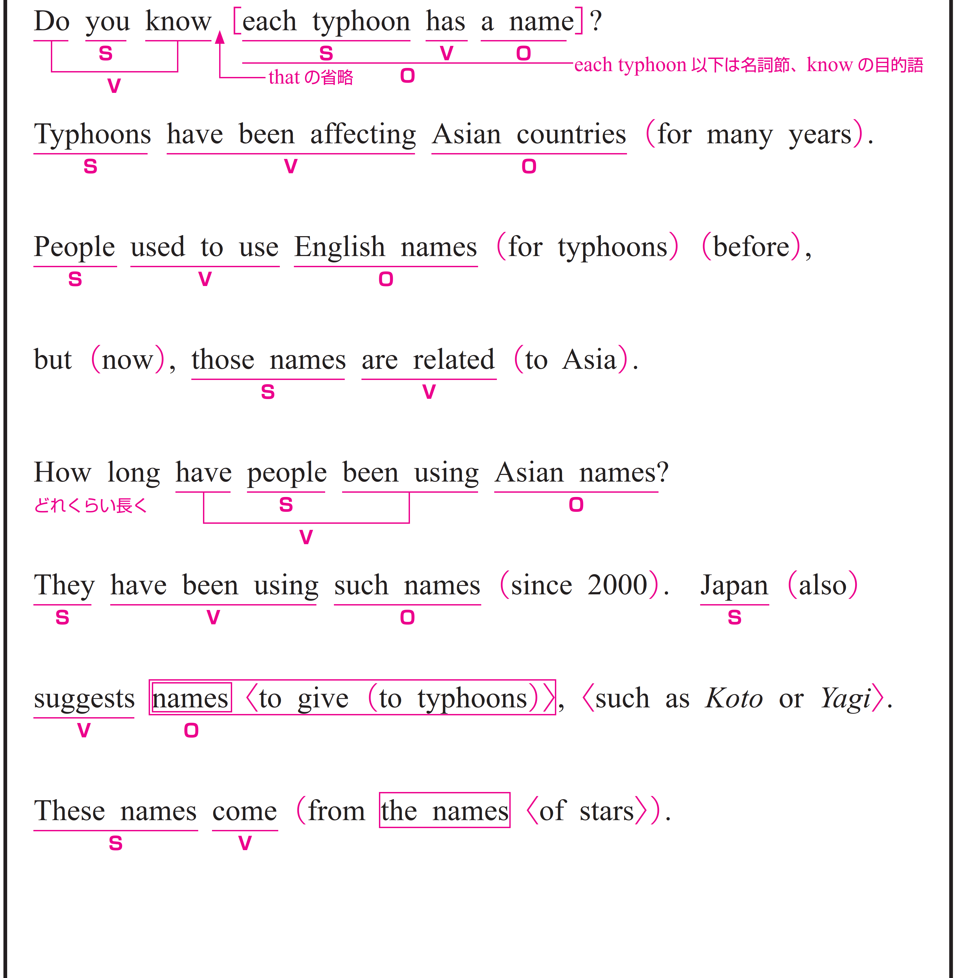
あなたはそれぞれの台風に名前があることを知っていますか。
〇 you が S（主語）、 Do know が V（動詞）、
each typhoon has a name が O（目的語）です。
〇 each typhoon has a name は主語と動詞をふくむ節（名詞節）です。
each typhoon が S（主語）、 has が V（動詞）、
a name が O（目的語）です。

Slide 3
台風は何年もの間、アジアの国々に影響を与え続けています。
〇 Typhoons が S（主語）、 have been affecting が V（動詞）、
Asian countries が O（目的語）です。
〇 for many years は修飾語で副詞のはたらきです。
「何年もの間」という意味をもち、
動詞 have been affecting の期間を説明しています。

Slide 4
人々は以前は台風に英語名を使っていましたが、今では、それらの名前はアジアに関連しています。
〇 この文は2つの節で構成され、but によって結ばれています。
〇 第1の節は、People が S（主語）、 used to use が V（動詞）、
English names が O（目的語）です。
〇 used to は助動詞のようにはたらき、
「以前は～していた」という意味をもちます。

Slide 5
人々は以前は台風に英語名を使っていましたが、今では、それらの名前はアジアに関連しています。
〇 for typhoons は修飾語で副詞のはたらきです。
「台風のための」という意味をもち、
動詞 used to use の目的を説明しています。
〇 before は副詞です。
「以前は」という意味をもちます。
〇 第2の節は、those names が S（主語）、 are related が V（動詞）です。

Slide 6
人々は以前は台風に英語名を使っていましたが、今では、それらの名前はアジアに関連しています。
〇 to Asia は修飾語で副詞のはたらきです。
「アジアに関係している」という意味をもち、
動詞 are related を説明しています。
〇 now は副詞です。
「今では」という意味をもち、現在の状況を説明しています。

Slide 7
人々はどれくらいアジア名を使い続けていますか。
〇 people が S（主語）、 have been using が V（動詞）、
Asian names が O（目的語）です。
〇 How long は「どれくらい長く」という意味をもち、
期間をたずねています。

Slide 8
彼らはそのような名前を 2000 年から使い続けています。
〇 They が S（主語）、 have been using が V（動詞）、
such names が O（目的語）です。
〇 since 2000 は修飾語で副詞のはたらきです。
「2000年から」という意味をもち、
動詞 have been using の始点を説明しています。

Slide 9
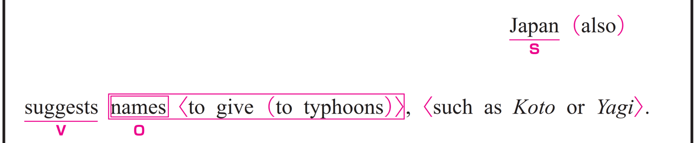
日本もまた、コトやヤギのような、台風に与えるための名前を提案しています。
〇 Japan が S（主語）、 suggests が V（動詞）、names が O（目的語）です。
〇 to give to typhoons は修飾語で形容詞のはたらきです。
「台風に与えるための」という意味をもち、
名詞 names の性質を説明しています。
さらに、to typhoons は 修飾語として副詞のはたらきをし、
何に対して give するかを説明しています。
〇 such as Koto or Yagi は names を補足的に説明しています。（同格）

Slide 10
これらの名前は星の名前に由来しています。
〇 These names が S（主語）、 come が V（動詞）です。
〇 from the names of stars は修飾語で副詞のはたらきです。
「星の名前から」という意味をもち、
動詞 come の起源を説明しています。
さらに、of stars は 修飾語として形容詞のはたらきをし、
名詞 the names を説明しています。

Slide 11
語順を意識しながら
音声を聞いてみましょう。

Slide 12


